Slide 1

Teorema Bayes
Edi Satriyanto,M.Si

Slide 2

Definisi
Oleh Reverend Thomas Bayes abad ke 18.
Dikembangkan secara luas dalam statistik inferensia.
Aplikasi banyak untuk : DSS dan Rehability

Slide 3
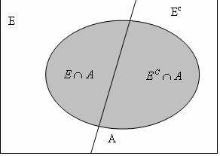
Ilustrasi
Sebuah perkantoran biasanya membutuhkan tenaga listrik yang cukup agar semua aktifitas pekerjaannya terjamin dari adanya pemutusan aliran listrik.Terdapat dua sumber listrik yg digunakan PLN dan Generator. Bila listrik PLN padam maka secara otomatis generator akan menyala dan memberikan aliran listrik untuk seluruh perkantoran. Masalah yang selama ini menganggu adalah ketidakstabilan arus(voltage)listrik, baik dari PLN maupun generaor, yang akan merusak peralatan listrik.Selama beberapa tahun terakhir, diketahui bahwa probabilitas terjadinya listrik padam adalah 0.1, dgn kata lain peluang bahwa perkantoran itu menggunakan listrik PLN adalah 0.9 dan peluang menggunakan generatoradalah 0.1.Peluang terjadi ketidakstabilan pada arus listrik PLN maupun generator masing-masing 0.2 dan 0.3.
Permasalahan ini dapat diilustrasikan sbb:
E
E : Peristiwa listrik PLN digunakan
Ec : Peristiwa listrik Generator digunakan
A : Peristiwa terjadinya ketidak stabilan arus

Slide 4




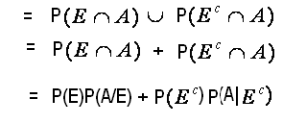
Sehingga
Peristiwa A dapat ditulis sebagai gabungan dua kejadian yang saling lepas
dan Jadi:
Dengan menggunakan probabilitas bersyarat maka :

Slide 5
Maka:
Diketahui:
P(E)=0.9 P(E’)=0.1
P(A|E)=0.2 P(A|E’)=0/3
Shg:
P(A)=P(E).P(A|E)+P(E’).P(A|E’)
=(0.9).(0.2)+(0.2).(0.3)
=0.21
Kembali pada permasalahan diatas, bila suatu saat diketahui terjadi ketidakstabilan arus listrik, maka berapakah probabilitas saat itu aliran listrik berasal dari generator? Dengan menggunakan rumus probalilitas bersyarat diperoleh:
P(E’|A)=P(E’∩A)/P(A)
=P(E’).P(A|E’)/P(A)
=0.03/0.21=0/143

Slide 6
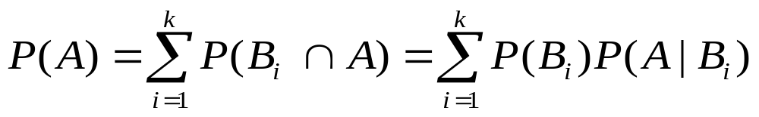
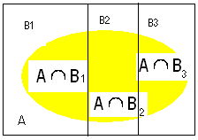
Secara Umum:
Peristiwa B1,B2,….,Bk merupakan suatu sekatan(partisi) dari ruang sampel S dengan P(Bi)≠0 untuk i=1,2,…,k maka setiap peristiwa A anggota S berlaku:
Berikut k=3
Struktur teorema Bayes

Slide 7
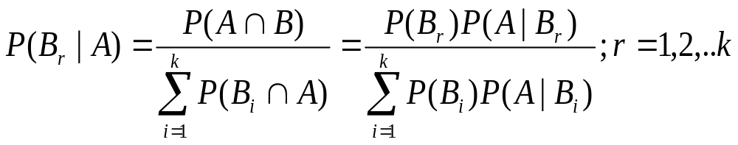
Jadi Teorema Bayes
Digunakan bila ingin diketahui probabilitas P(B1|A),P(B2|A)….,P(Bk|A) dengan rumus sebagai berikut :

Slide 8
Contoh
Suatu generator telekomunikasi nirkabel mempunyai 3 pilihan tempat untuk membangun pemancar sinyal yaitu didaerah tengah kota, daerah kaki bukit dikota itu dan derah tepi pantai, dengan masing-masing mempunyai peluang 0.2; 0.3 dan 0.5. Bila pemancar dibangun ditengah kota, peluang terjadi ganguan sinyal adalah 0.05. Bila pemancar dibangun dikaki bukit, peluang terjadinya ganguan sinyal adalah 0.06.Bila pemancar dibangun ditepi pantai, pelaung ganguan sinyal adalah 0.08.
A. Berapakah peluang terjadinya ganguan sinyal?
B. Bila diketahui telah terjadinya gangguan pada sinyak pada sinyal, berapa peluang bahwa operator tsb ternyata telah membangun pemancar di tepi pantai?

Slide 9
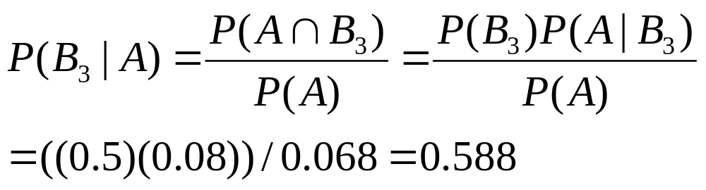
Jawab
Misal:
A = Terjadi ganguan sinyal
B1 = Pemancar dibangun di tengah kota
B2 = ----------------------------di kaki bukit
B3 = ----------------------------di tepi pantai
Maka :
A). Peluang terjadinya ganguan sinyal
P(A)=P(B1)P(A|B1)+P(B2)P(A|B2)+P(B3)P(A|B3)
= (0,2).(0.05)+(0.3)(0.06)+(0.5)(0.08)=0.001+0.018+0.04=0.068
B).Diketahui telah terjadi ganguan pd sinyal, maka peluang bahwa operator ternyata telah membangun pemancar di tepi pantai:
Dapat dinyatakan dgn: “Peluang bersyarat bahwa operator membangun pemancar di tepi pantai bila diketahui telah terjadi ganguan sinyal”:

